Slide 1
메모리 영역
kdh2183@gmail.com

Slide 2
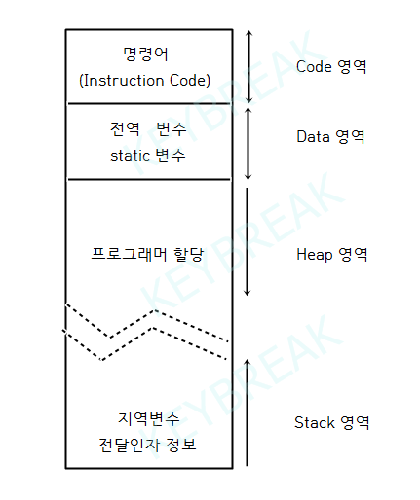
Code 영역
실행파일을 구성하는 명령어들이 올라가는 메모리 영역
프로그램의 명령이 위치하는 곳으로 기계어로 제어되는 영역
컴파일러가 작성한 코드에 따라 데이터 변수들을 위한 Data 영역을
만들어서 뒤에 변수들을 참조하여 조작할 수 있도록 준비해주는 영역

Slide 3
2. Data 영역
전역변수와 static 변수가 할당되는 영역.
프로그램의 시작과 동시에 할당되고,프로그램이 종료되어야 메모리에서
소멸되는 영역
초기화 되지 않은 데이터는 BSS (Block Stated Symbol) 영역에 저장

Slide 4
3. Heap 영역
프로그래머가 관리하는 메모리 영역
즉 , 프로그래머의 필요에 의해서 메모리 공간이 할당 및 소멸되는 영역

Slide 5
4. stack 영역
프로그램이 자동으로 사용하는 임시 메모리 영역
지역변수,매개변수 , 리턴 값 등 잠시 사용되었다가 사라지는
데이터를 저장하는 영역

Slide 6
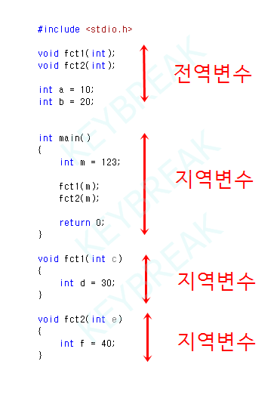
예

Slide 7
프로그램 실행시
Code 영역 + Data 영역 곧바로 메모리에 탑재
Heap 과 Stack은 프로그램 수행 중에 사용하게 되는 영역이다.
보통 Heap의 경우는 하위 주소에서 상위 주소쪽으로 변수가 채워지며, Stack의 경우는 상위 주소에서 하위 주소쪽으로 변수가 채워진다.
이는 프로그램 도중 Stack이 얼마나 필요할지 알 수 없으므로 Stack은 거꾸로 채워나간다

